Slide 1
读 经
马太福音 9:9-17

Slide 2
9:9 耶稣从那里往前走，看见一个人名叫马太，坐在税关上，就对他说：「你跟从我来。」他就起来跟从了耶稣。
9:10 耶稣在屋里坐席的时候，有好些税吏和罪人来，与耶稣和他的门徒一同坐席。
9:11 法利赛人看见，就对耶稣的门徒说：「你们的先生为甚么和税吏并罪人一同吃饭呢？」

Slide 3
9:12 耶稣听见，就说：「康健的人用不着医生，有病的人才用得着。
9:13 经上说：『我喜爱怜恤，不喜爱祭祀。』这句话的意思，你们且去揣摩。我来本不是召义人，乃是召罪人。」

Slide 4
9:14 那时，约翰的门徒来见耶稣，说：「我们和法利赛人常常禁食，你的门徒倒不禁食，这是为甚么呢？」
9:15 耶稣对他们说：「新郎和陪伴之人同在的时候，陪伴之人岂能哀恸呢？但日子将到，新郎要离开他们，那时候他们就要禁食。

Slide 5
9:16 没有人把新布补在旧衣服上；因为所补上的反带坏了那衣服，破的就更大了。
9:17 也没有人把新酒装在旧皮袋里；若是这样，皮袋就裂开，酒漏出来，连皮袋也坏了。惟独把新酒装在新皮袋里，两样就都保全了。」

Slide 6
证 道
新酒新皮袋

Slide 7
前言：
为什么新布不能补在旧衣服上？
为什么新酒必须装在新皮袋里？

Slide 8
9:16 没有人把新布补在旧衣服上；因为所补上的反带坏了那衣服，破的就更大了。
9:17 也没有人把新酒装在旧皮袋里；若是这样，皮袋就裂开，酒漏出来，连皮袋也坏了。惟独把新酒装在新皮袋里，两样就都保全了。

Slide 9
一、按圣经改变三观的才是基督里新造的人。

Slide 10
约翰福音
2:23 当耶稣在耶路撒冷过逾越节的时候，有许多人看见他所行的神迹，就信了他的名。
2:24 耶稣却不将自己交托他们；因为他知道万人，
2:25 也用不着谁见证人怎样，因他知道人心里所存的。

Slide 11

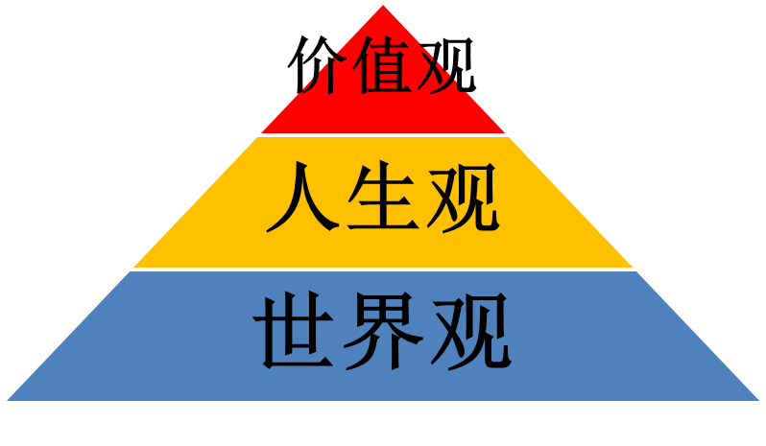

Slide 12
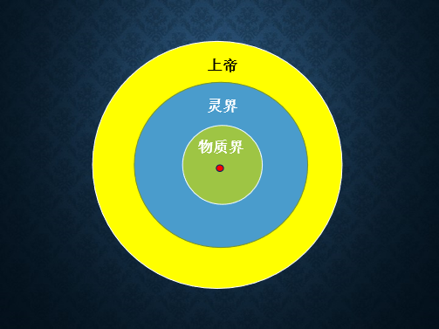

Slide 13
一、按圣经改变三观的才是基督里新造的人。
二、在基督里新造的人才能真正地理解恩典。

Slide 14
9:9 耶稣从那里往前走，看见一个人名叫马太，坐在税关上，就对他说：「你跟从我来。」他就起来跟从了耶稣。
9:10 耶稣在屋里坐席的时候，有好些税吏和罪人来，与耶稣和他的门徒一同坐席。
9:11 法利赛人看见，就对耶稣的门徒说：「你们的先生为甚么和税吏并罪人一同吃饭呢？」

Slide 15
9:12 耶稣听见，就说：「康健的人用不着医生，有病的人才用得着。
9:13 经上说：『我喜爱怜恤，不喜爱祭祀。』这句话的意思，你们且去揣摩。我来本不是召义人，乃是召罪人。」

Slide 16
约翰福音
3:16 上帝爱世人，甚至将他的独生子赐给他们，叫一切信他的，不致灭亡，反得永生。
3:17 因为上帝差他的儿子降世，不是要定世人的罪，乃是要叫世人因他得救。
3:18 信他的人，不被定罪；不信的人，罪已经定了，因为他不信上帝独生子的名。

Slide 17
一、按圣经改变三观的才是基督里新造的人。
二、在基督里新造的人才能真正地理解恩典。
三、在基督里新造的人不被宗教的传统束缚。

Slide 18
9:14 那时，约翰的门徒来见耶稣，说：「我们和法利赛人常常禁食，你的门徒倒不禁食，这是为甚么呢？」
9:15 耶稣对他们说：「新郎和陪伴之人同在的时候，陪伴之人岂能哀恸呢？但日子将到，新郎要离开他们，那时候他们就要禁食。

Slide 19
9:16 没有人把新布补在旧衣服上；因为所补上的反带坏了那衣服，破的就更大了。
9:17 也没有人把新酒装在旧皮袋里；若是这样，皮袋就裂开，酒漏出来，连皮袋也坏了。惟独把新酒装在新皮袋里，两样就都保全了。」

Slide 20
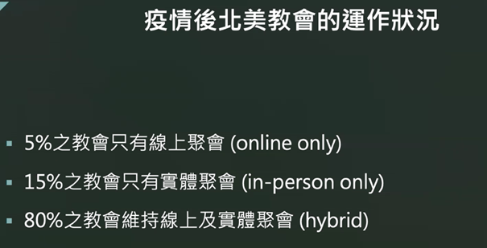

Slide 21
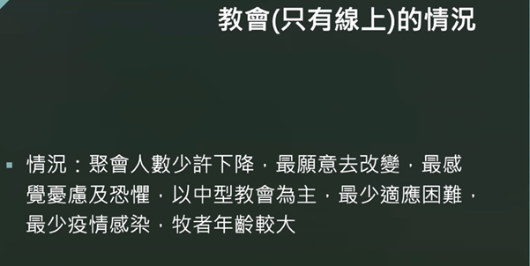

Slide 22
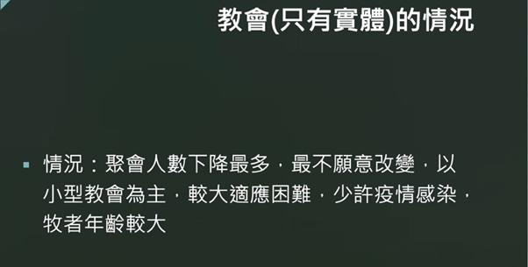

Slide 23
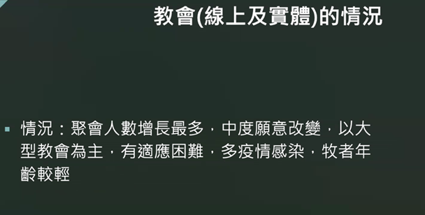

Slide 24
结语：
9:16 没有人把新布补在旧衣服上；因为所补上的反带坏了那衣服，破的就更大了。
9:17 也没有人把新酒装在旧皮袋里；若是这样，皮袋就裂开，酒漏出来，连皮袋也坏了。惟独把新酒装在新皮袋里，两样就都保全了。

